Slide 1
Отчет по кружку «Математика вокруг нас»

Slide 2
Цель
Выявить эффективные способы формирования элементарных математических представлений у детей 2 младшей группы.

Slide 3
Задачи
Задачи:
1.Формировать элементарные математические представления у детей.
2.Отобрать наиболее эффективные приемы и методы активизации познавательной деятельности на занятиях с детьми второй младшей группы.
3. Создать максимально благоприятные условия для раннего выявления и развития интересов, склонностей и способностей ребенка.
4.Систематизировать подобранный материал для использования на занятиях в виде практического материала и рекомендаций по их использованию.

Slide 4
Ожидаемые результаты: Ожидаемые результаты ориентированы не только на формирование отдельных математических представлений и понятий у детей, но и на развитие умственных возможностей и способностей, чувство уверенности в своих знаниях, интереса к познанию, стремление к преодолению трудностей, интеллектуальному удовлетворению.

Slide 6
Направления работы
Создание условий для математической деятельности | Развитие логического мышления

Slide 7
Развитие логического мышления

Slide 8
Игра « Танграм»
« Танграм»- одна из несложных игр.
Её называют головоломкой из картона. Игра проста в изготовлении. Квадрат, размером 8Х8 см из картона ( пластика), одинаково окрашенный с обеих сторон, разрезать на 7 частей. В результате получается 2 больших, 1 средний и 2 маленьких треугольника, квадрат и параллелограмм. Используя все 7 частей, плотно присоединяя их одну к другой, можно составить много изображений.

Slide 11
Палочки Кюинзенера

Slide 12
Задание на закрепление эталона цвета.
Подбери к фартуку куклы ленты соответствующего цвета.
Построй два квадрата: один из голубых, а второй из красных палочек. Какой квадрат больше? (Чем дольше палочка, тем больший квадрат).

Slide 13
Задание на измерение.
Узнай длину ленты, измерь разными мерками.
Задача на формирование представлений о различных параметрах величины.
Строим высокие и низкие заборы.
Какой вагон длиннее и выше? Почему?
Составляем лесенку разной высоты для домиков разной высоты.
Строим мосты различной длины и ширины.

Slide 14
Задача на развитие количественных представлений.
«Пассажиры и поезд». Педагог предлагает детям построить небольшой поезд из цветных палочек. Например, из розовой, голубой, красной и желтой. Прежде чем посадить в вагоны пассажиров, детям предлагают узнать, сколько мест в каждом вагончике. Дети находят ответ практическим путем: берут белые палочки и накладывают их на вагончики каждого цвета. Белая палочка — это одно место. Белая палочка выступает условной мере. В ходе беседы детей подводят к пониманию того, что у каждой палочки есть свое число.

Slide 15
Логические задачи с палочками.
Расположи палочки так, чтобы белая было между голубой и черной, а черная была бы рядом с желтой.

Slide 17
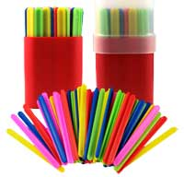

Slide 18
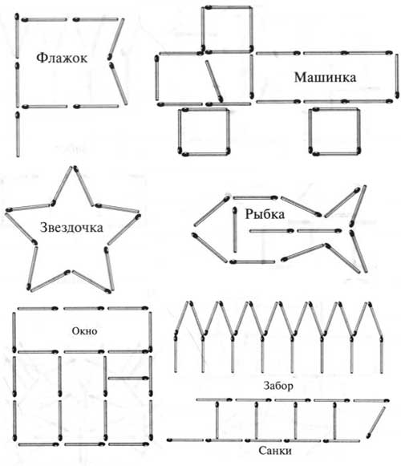

Slide 23
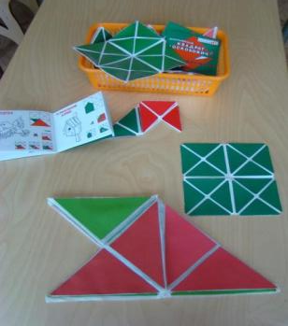
Квадрат Воскобовича
Квадрат позволяет поиграть, развить внимание, память, пространственное воображение и тонкую моторику, а также знакомит с основами геометрии, пространственной координацией, объемом, является счетным материалом, основой для моделирования, творчества, которое не имеет ограничений по возрасту.

Slide 24
Сложи квадрат

Slide 25
Для закрепления цифр и соотнесения количества с цифрой использовались такие игры как «Магазин», «Поезд», «Поручения»
Для закрепления пространственных представлений использовались игры «Найди клад», «Иди туда , куда скажу», а так же физкультминутки.

Slide 26
Родительское собрание «Путешествие по математическим островам»

Slide 27
Цели:
Ознакомить родителей с задачами математического развития детей во второй младшей группе
Дать родителям понятие о том, что закреплять элементарные математические представления легко и в семье, в простейших бытовых ситуациях.
Рассказать о новом аспекте участия родителей в воспитательно-образовательной деятельности в условиях внедрения ФГОС.
Формировать партнёрские отношения среди детей и родителей
В ходе игрового практикума показать родителям уровень общения педагогов и детей, создать благоприятный эмоциональный фон для общения в триаде «педагог-ребенок- родители».

Slide 31
Математический КВН

Slide 32
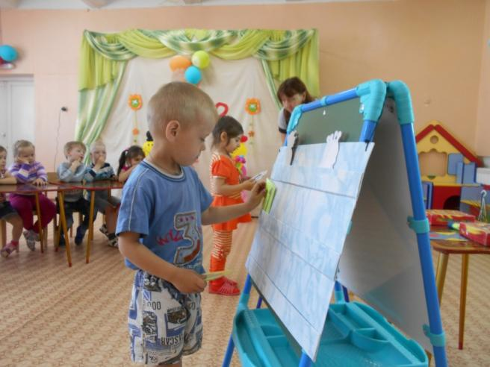

Slide 33
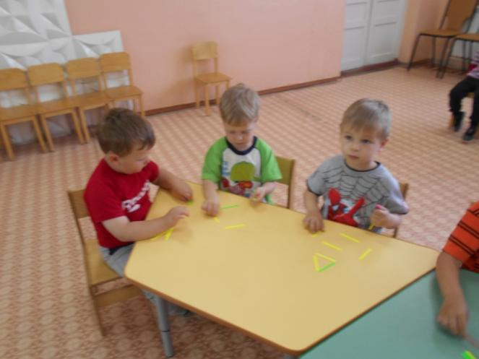

Slide 34
